Slide 1
¡Tengo muchos sentimientos!
Mi nombre es:
¡Esta es mi foto! Puedo pegar una o dibujarme a mí mismo.

Slide 2
Estos son algunos sentimientos que puedo tener.
Feliz
Triste
Enojado
asustado
Graphic: Hannah Shack

Slide 3
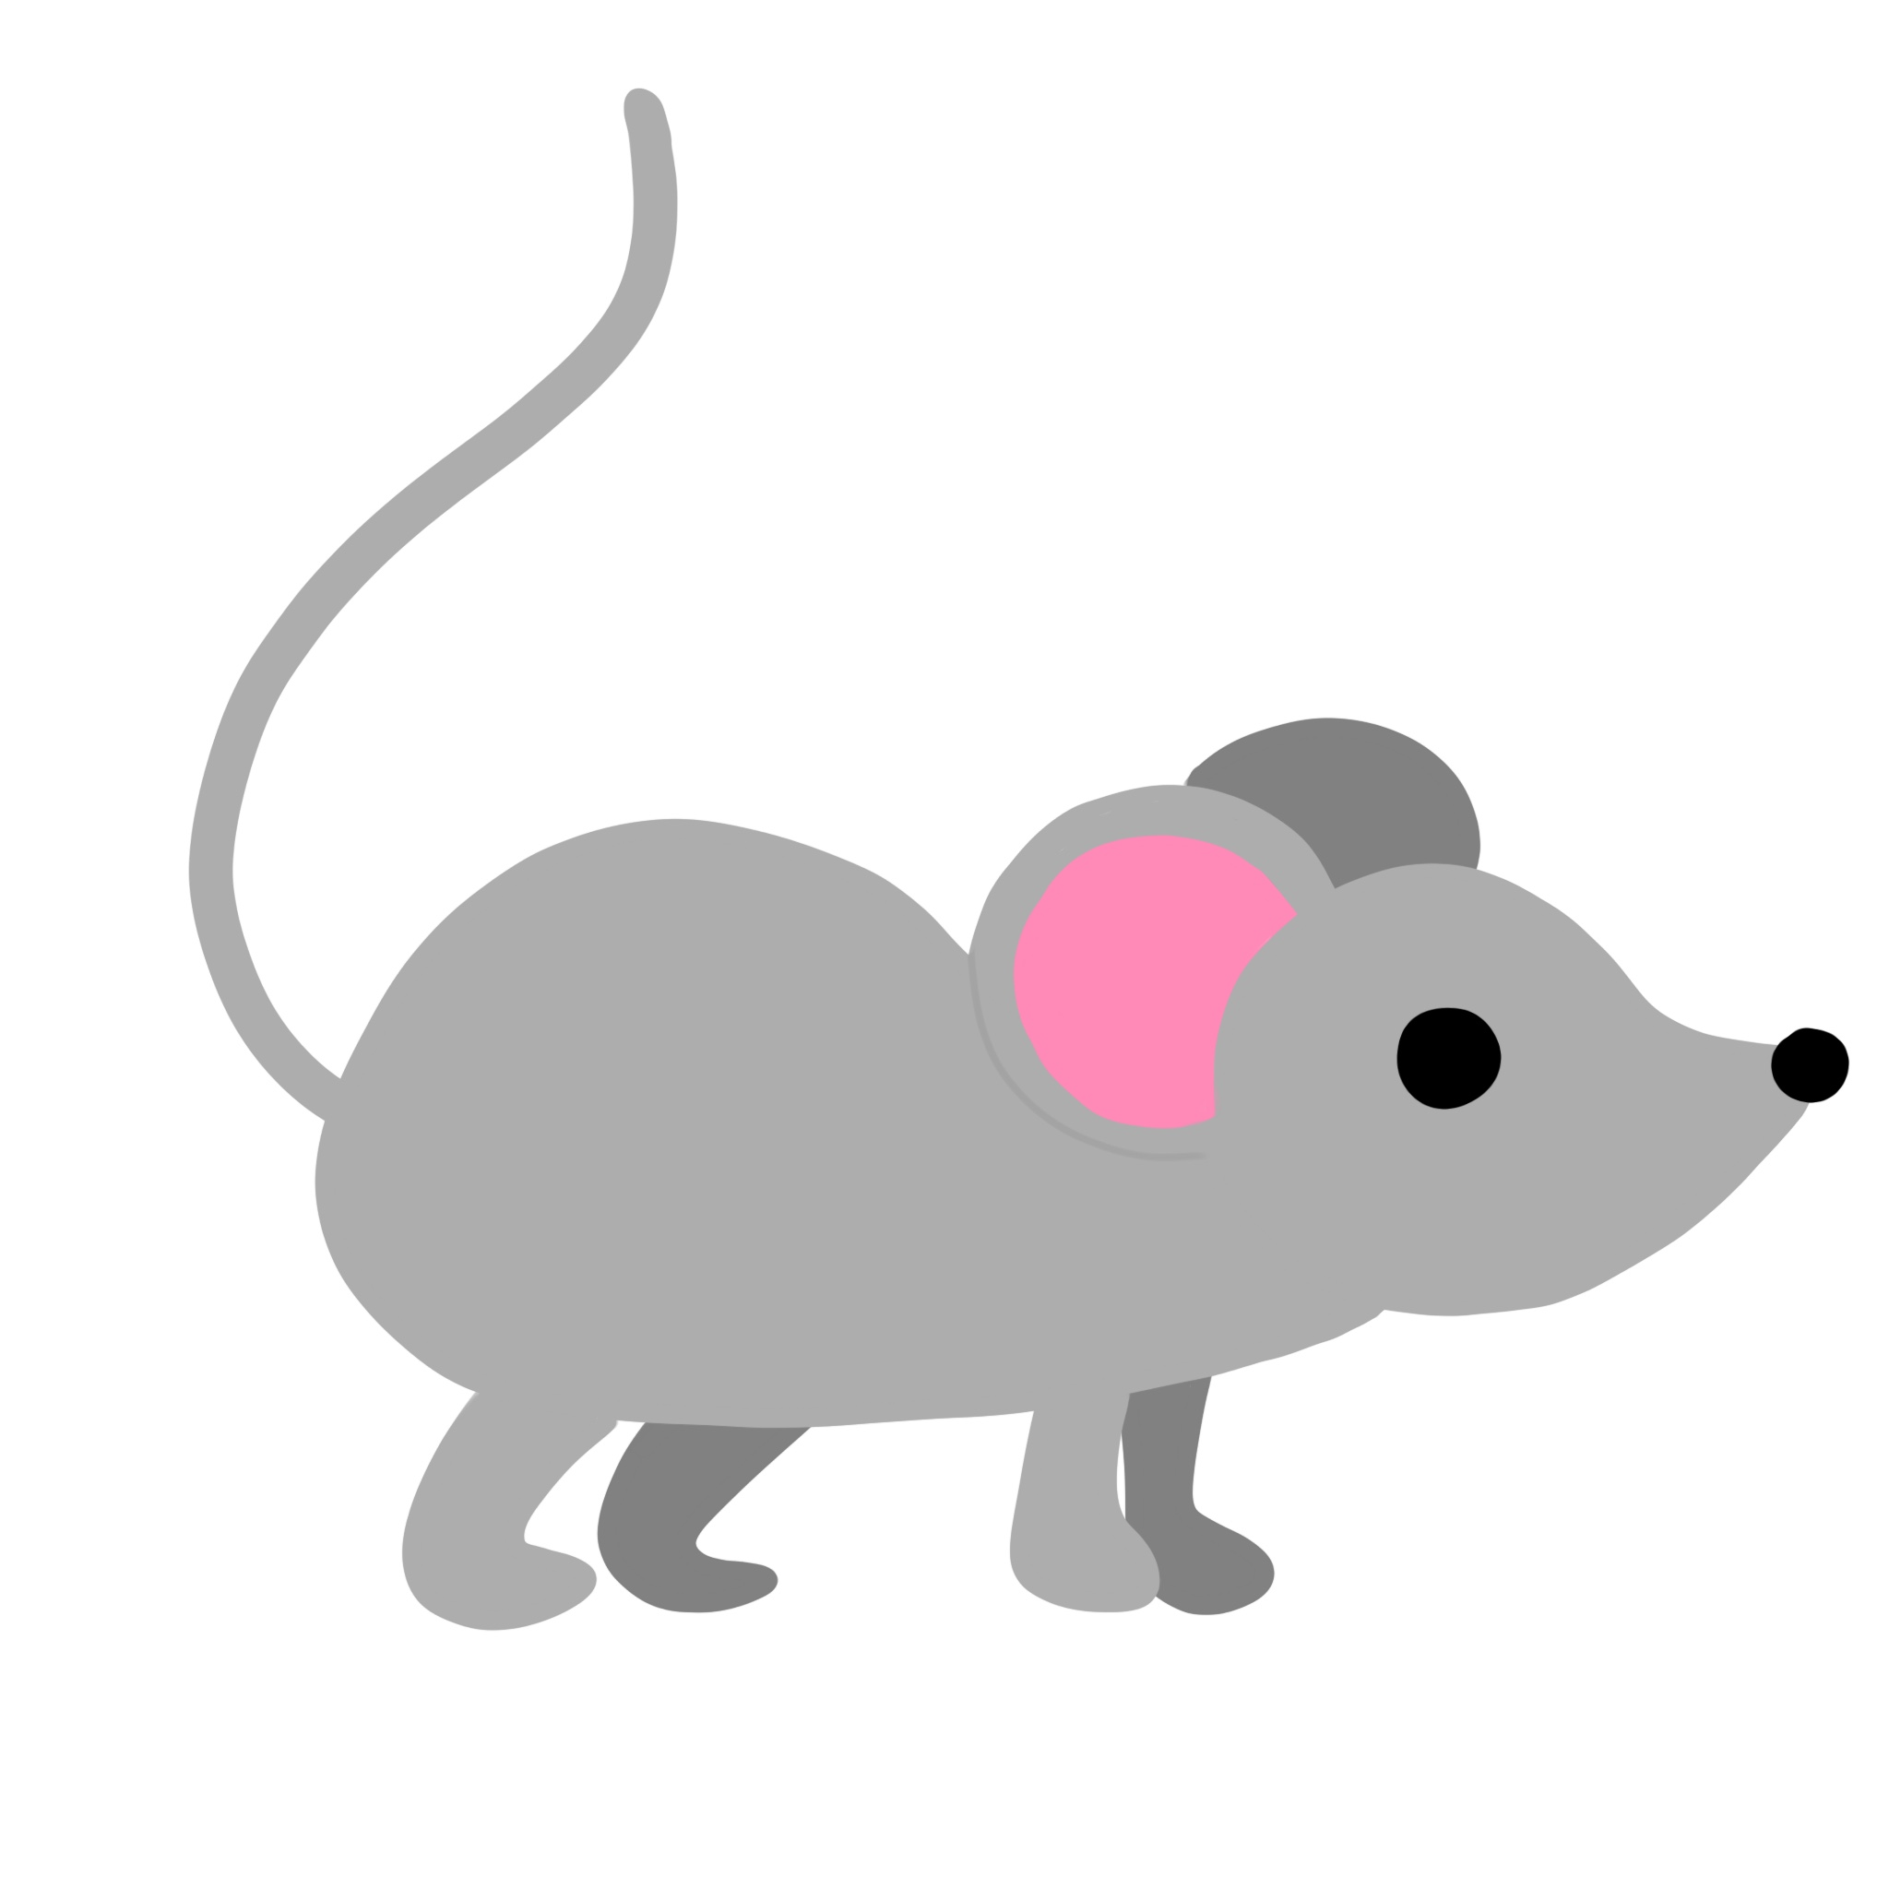
A veces mis sentimientos son pequeños como un ratón
Y a veces Grandes como un león
Graphic: Hannah Shack
Mis sentimientos pueden cambiar a lo largo del día.

Slide 4
pi
Este es un sentimiento que tengo ahora.
Sentimiento:
Así es como se ve mi cara cuando tengo este sentimiento. Puedo dibujar mi sentimiento o pegar mi foto aquí.

Slide 5
El tamaño de mi sentimiento ahora es…
Sentimiento grande
Sentimiento pequeño
Graphic: Hannah Shack

Slide 6
Para estar seguro y fuerte es importante que aprenda a sentirme tranquilo
Cuando estás tranquilo, no tienes sentimientos pequeños o grandes.
Cuando estás tranquilo, no te sientes preocupado o asustado.
Cuando estás tranquilo, te sientes quieto. Te sientes relajado. Te sientes a salvo.
Graphic: Courtney Vickery

Slide 7
¿Cuáles son algunas de las cosas que los adultos pueden hacer para ayudar a mi cuerpo a sentirse tranquilo y seguro?
Un adulto puede abrazarme
Un adulto puede leerme un libro
Un adulto puede sentarse y arrullarme
Un adulto puede cantarme
Graphic: Courtney Vickery

Slide 8
¿Cuáles son algunas de las cosas que puedo hacer para ayudar a mi cuerpo a sentirse tranquilo y seguro?
Puedo soplar burbujas
Puedo jugar con arena
Puedo jugar con plastilina
Puedo respirar profundamente
Graphic: Courtney Vickery

Slide 9
FIN
Así es como me veo cuando estoy tranquilo
Puedo pegar una foto de cuando estoy tranquilo o dibujarme a mí mismo.

Slide 10
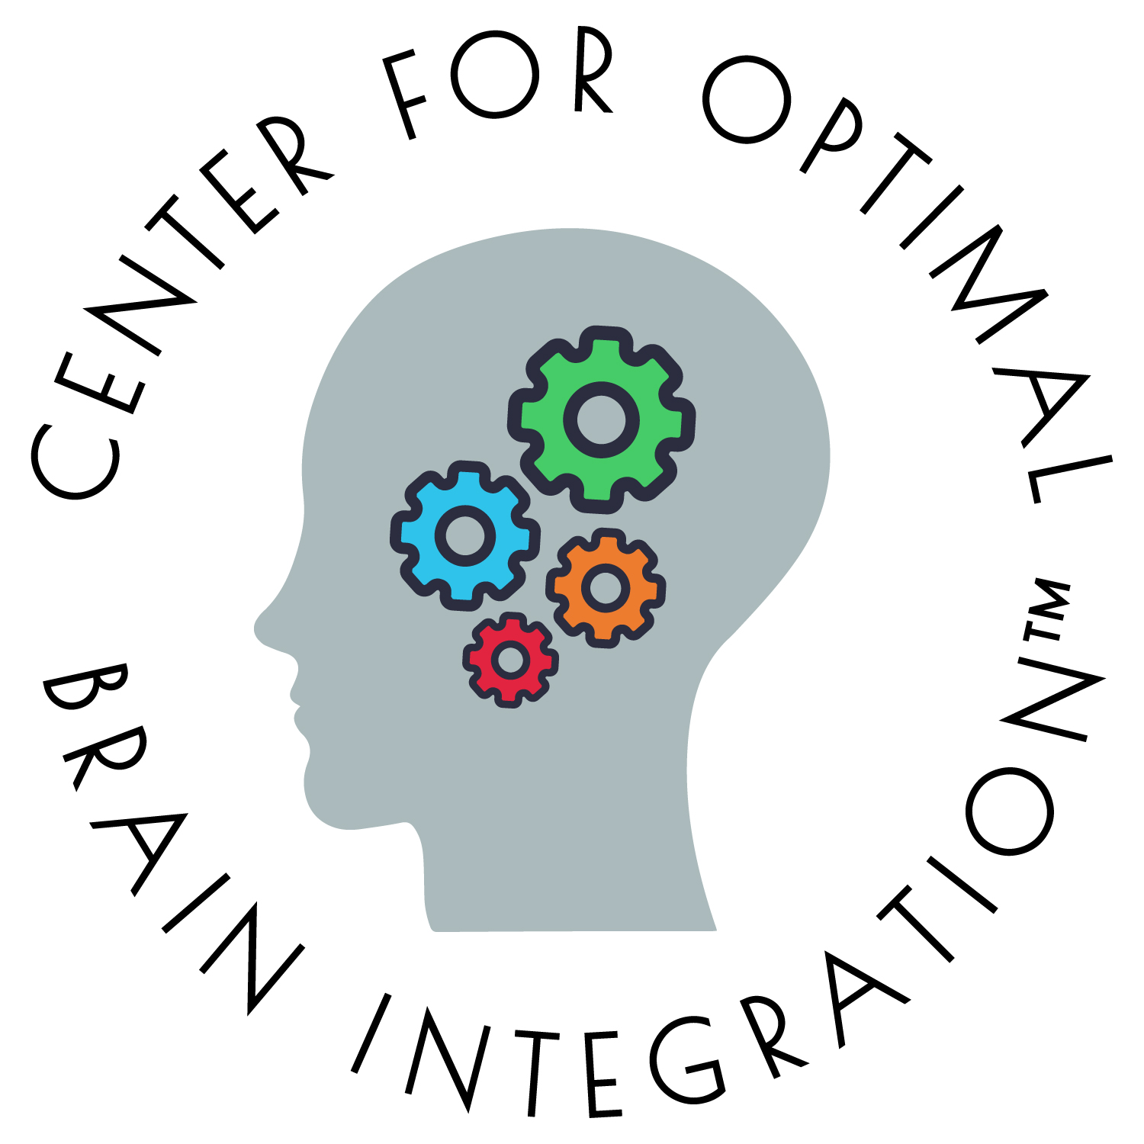
Desarrollado por el Centro para la Integración Óptima del Cerebro™ para promover la alfabetización emocional y la autorregulación para los niños en edad preescolar.
Para una versión descargable visite: www.optimalbrainintegration.com

